Slide 1
Тотальный диктант как новая форма образования
Учитель русского языка и литературы
МОУ Кренёвская СОШ
Кряжова Наталия Олеговна

Slide 2
Тотальный диктант — ежегодная образовательная акция в форме добровольного диктанта для всех желающих.
Цель акции — показать, что быть грамотным — важно для каждого человека; убедить, что заниматься русским языком нелегко, но увлекательно и полезно; объединить всех, кто умеет или хочет писать и говорить по-русски.
ДЕВИЗ ТОТАЛЬНОГО ДИКТАНТА - Писать грамотно – модно
Добровольный: Никто не может быть принужден к участию в Тотальном диктанте или к работе по его организации.
Бесплатный: Взимать плату за участие в Тотальном диктанте, а также за последующие консультации филологов, категорически запрещено.
Доступный каждому: Любой человек, способный записать под диктовку текст на русском языке, может стать участником Тотального диктанта.

Slide 3
Справка: Первый Тотальный диктант состоялся в 2004 году как студенческая акция «Глум-Клуба» – творческого объединения гуманитарного факультета НГУ. Первыми «диктаторами» – с 2004 по 2008 год – были преподаватели НГУ. За 15 лет существования Тотальный диктант превратился в масштабное всемирное событие.
Принципы:
Принцип опциональной анонимности. Никто из участников Тотального диктанта не обязан указывать свое настоящее имя.
Принцип профессионального подхода к проверке. В каждом городе, в котором проводится Тотальный диктант, во главе проверочной комиссии стоит профессиональный преподаватель-филолог.
Принципы единства времени, текста, порядка проведения, критериев проверки. Тотальный диктант проходит один раз в год, в один и тот же день во всех городах. Во всех городах участники пишут один и тот же текст (или разные части одного и того же текста). Во всех городах мероприятие проходит по одному и тому же, заранее определенному, централизованно разработанному сценарию. Во всех городах проверочные комиссии руководствуются одними и теми же, заранее определенными, централизованно разработанными критериями при проверке и оценке работ.

Slide 4
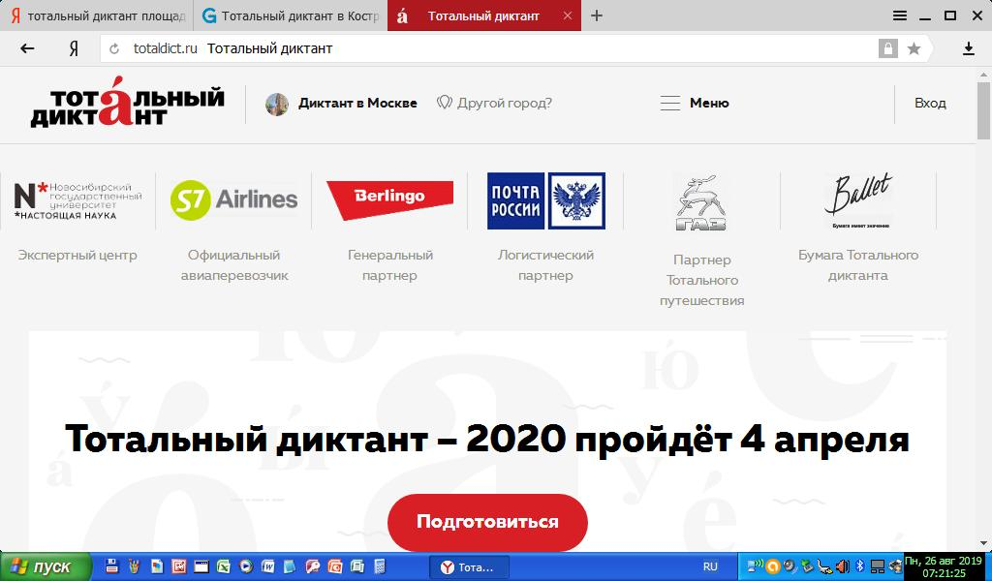

Slide 5
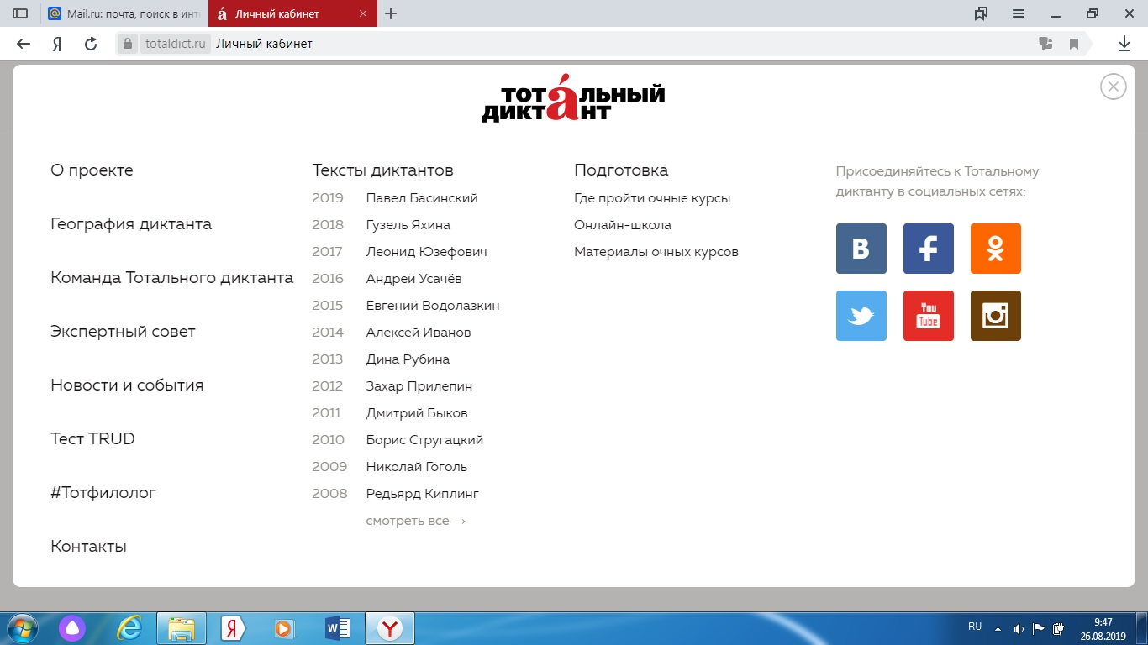

Slide 6
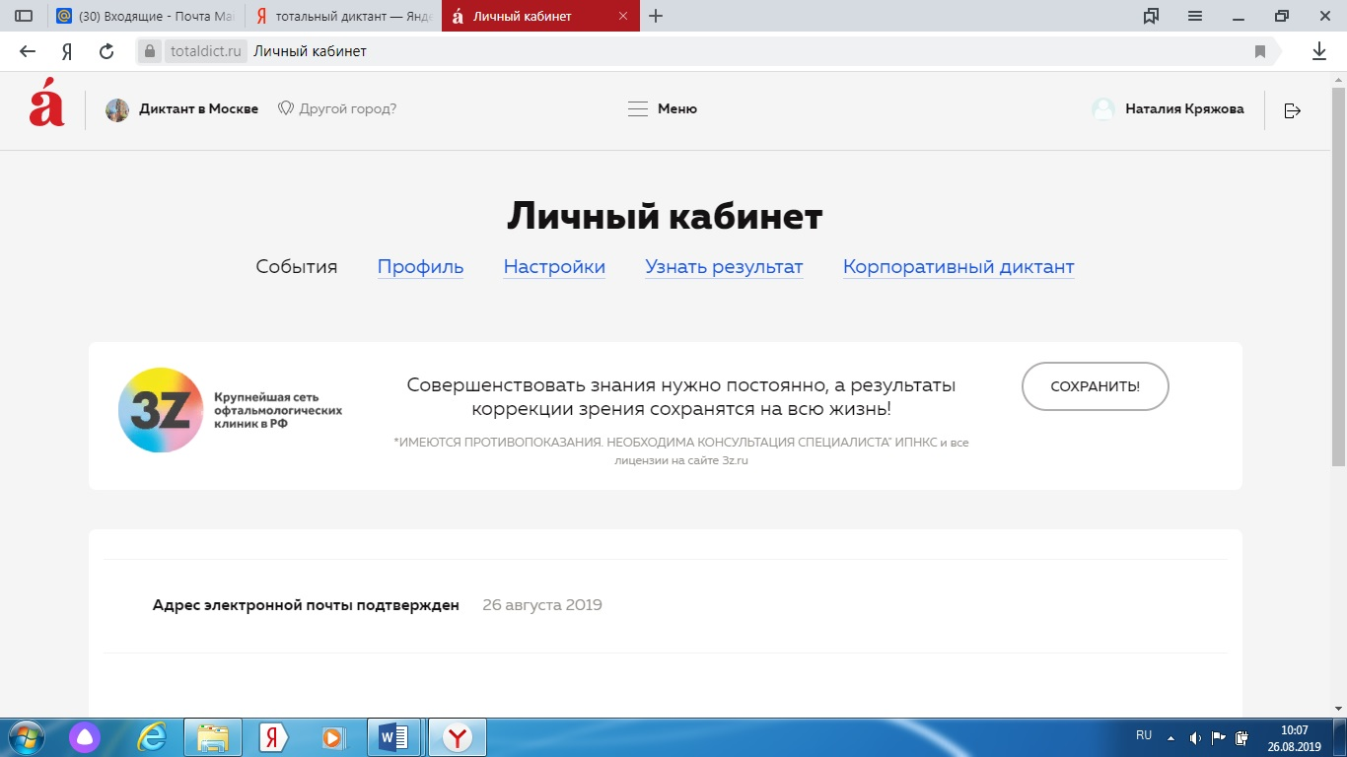

Slide 7
Тотальный диктант как форма проведения
внеклассного мероприятия по русскому языку
Текст должен быть живой и интересный, доступный пониманию детей того возраста, для которого предназначена работа.
Текст не должен быть слишком длинным. Нормы объема известны, их можно найти в нормативных документах, но на всякий случай вот они: в 5 классе — до 100 слов (до зимы — даже до 90), в 6 — до 110, в 7 — 120, в 8 — до 150, в 9 — не более 170 слов. Норму лучше недовыполнить, чем перевыполнить.
Текст не должен быть слишком насыщен правилами. Для 5 класса довольно 12 различных орфограмм и 3 пунктограмм, в 6 — соответственно 16 и 4, в 7 — 20 и 5, в 8 — 24 и 10, в 9 классе — 24 и 15. Причем словарных и труднопроверяемых среди них должно быть максимум 5 в 5 классе, 7 — в 6 и 7 классах, 10 — в диктантах для более взрослых школьников.
Результаты тотального диктанта должны быть анонимны, известны только человеку, написавшему диктант, оценки и ошибки не разглашаются.

Slide 8
Текст для учеников 9–11-х классов
Слова для предварительной работы над текстом:
Ростов, ростовщик, Ростислав, утварь, подбирать, запирать, обмирая, прикоснуться, умереть, возрастать, предполагать, причитать, склонять, занимать, предпочитать, рассчитывать, расположение, блестяще.
Жил-был в городе РОСТОВ известный в определенном кругу РОСТОВЩИК по имени РОСТИСЛАВ. Всю свою УТВАРЬ и накопления он держал в порядке, строго учитывал каждую мелочь, каждую копеечку ПОДБИРАЛ и ЗАПИРАЛ в сундук, ОБМИРАЯ от ужаса при мысли, что кто-нибудь ПРИКОСНЕТСЯ к его сокровищам, после того как он вынужден будет УМЕРЕТЬ. Капитал его ВОЗРАСТАЛ ежегодно, и люди ПРЕДПОЛАГАЛИ, что нажит он далеко не честным путем. Вдовы и сироты, которых он обобрал, ПРИЧИТАЛИ и плакали у него под окнами, СКЛОНЯЯ на каждом шагу его невероятную жадность. Молодые повесы, ЗАНИМАЮЩИЕ у него деньги под неимоверные проценты, ПРЕДПОЧИТАЛИ помалкивать, РАССЧИТЫВАЯ на последующие кредиты. Ни к кому старый РОСТОВЩИК не испытывал РАСПОЛОЖЕНИЯ и сочувствия. И лишь однажды нарушил он привычный ход дел, БЛЕСТЯЩЕ избежав, как потом выяснилось, наказания за свое жестокосердие.

Slide 9
Текст для учеников 7 – 9 классов
Слова для предварительной работы над текстом:
снова, сызнова, во-первых, на дом, заново, наизусть, во-вторых, по-иному, на память, по-волчьи, по-заячьи, еле-еле, тотчас, в-третьих, по-настоящему, мало-помалу, впоследствии, сначала, дотемна, справа, слева, спереди, сзади, по-товарищески, в конце концов, по-старому, впустую, втайне, нередко, по-праздничному, по-детски, по-взрослому.
СНОВА и СНОВА семиклассники мечтали начать новую жизнь. Каждый раз после родительского собрания или выставления четвертных оценок они собирались начать СЫЗНОВА свою школьную карьеру. ВО-ПЕРВЫХ, выполнять всё, что задано НА ДОМ: писать упражнения, решать ЗАНОВО задачки, учить НАИЗУСТЬ стихи и т. д. ВО-ВТОРЫХ, они честно намеревались вести себя ПО-ИНОМУ на уроках: рассказывать НА ПАМЯТЬ по три параграфа, не выть ПО-ВОЛЧЬИ, не скакать ПО-ЗАЯЧЬИ, не плестись к доске ЕЛЕ-ЕЛЕ, а выходить бодрым шагом и ТОТЧАС отвечать на вопросы учителя. В-ТРЕТЬИХ, они искренне желали ПО-НАСТОЯЩЕМУ быть прилежными и вежливыми учениками. Но МАЛО-ПОМАЛУ все благие намерения сходили на нет. ВПОСЛЕДСТВИИ выяснялось, что СНАЧАЛА надо повторять весь курс чуть ли не со второго класса, а для этого надо ДОТЕМНА сидеть за книжками. А ведь жизнь-то продолжается! Вон сколько вокруг интересного!
СПРАВА И СЛЕВА, СПЕРЕДИ и СЗАДИ окружают тебя многочисленные соблазны: новый фильм, встречи с друзьями, футбольный матч… Пропустить день рождения друга или не пойти с подругой на дискотеку? Это не ПО-ТОВАРИЩЕСКИ! В КОНЦЕ КОНЦОВ всё оставалось ПО-СТАРОМУ: масса времени тратилась, по мнению взрослых, ВПУСТУЮ, но ведь и взрослые ВТАЙНЕ понимали, что жизнь не ограничивается учебой и уроками, и их чаду НЕРЕДКО так нужно, одевшись ПО-ПРАЗДНИЧНОМУ, отправиться на свидание или на вечеринку, а им, взрослым, только и остается, что вздыхать совсем ПО-ДЕТСКИ и размышлять ПО-ВЗРОСЛОМУ о быстротечности земного существования.

Slide 10
Текст для учеников 9–11-х классов
Слова для предварительной работы над текстом:
песцовый, книжонка, щеки, желтый, неуклюже, лицо, увлечённо, лишённый, речонка, грошовый, лавчонка, мальчонка, рубашонка, точеный, золоченый, ещё, ночёвка, запечённый, крольчонок, мочёный, переперчённым, харчо, свежо, пальцем, грушевый, алычовый, сбережённый, утечёт, дешёвый, шёпотом.
Барыня в ПЕСЦОВОЙ шубе недовольным жестом отбросила КНИЖОНКУ. ЩЕКИ ее горели. “Как можно читать подобного рода ЖЕЛТУЮ прессу!” – почему-то процедила она, обращаясь к молодому человеку с нежным и добрым ЛИЦОМ, который НЕУКЛЮЖЕ попытался поднять КНИЖОНКУ, но незаметно от маменьки. Потом барыня УВЛЕЧЕННО начала рассматривать пейзаж за окном, ЛИШЕННЫЙ, впрочем, какой-либо привлекательности: небольшая РЕЧОНКА, деревеньки и перелески – всё, как на ГРОШОВЫХ картинках, продающихся в каждой писчебумажной ЛАВЧОНКЕ.
Внезапно ей вспомнилась молодость, ее МАЛЬЧОНКА, одетый в РУБАШОНКУ с кружевами, ТОЧЕНЫЕ ножки ломберного столика, стоявшего в их гостиной, а теперь проданного, как и многие другие вещи, в том числе и ЗОЛОЧЕНАЯ шкатулка – её было почему-то жаль больше всего.
Им предстояла ЕЩЕ НОЧЕВКА в гостинице, а перед этим ужин с ЗАПЕЧЕННЫМ в тесте КРОЛЬЧОНКОМ, МОЧЕНЫМИ яблоками и ПЕРЕПЕРЧЕННЫМ супом ХАРЧО. Стало СВЕЖО, барыня приказала закрыть окно, погрозила зачем-то сыну ПАЛЬЦЕМ. Хотя он спокойно пил ГРУШЕВЫЙ напиток и ел АЛЫЧОВОЕ варенье.
СБЕРЕЖЕННЫЕ после уплаты долгов мужа средства вдова хранила как зеницу ока, поэтому была экономна и очень боялась, что остаток былого богатства УТЕЧЕТ в никуда. И тогда они с сыном-подростком останутся в нищете. Они ехали из Петербурга в свое имение, потому что в провинции, как известно, жизнь ДЕШЕВАЯ, по сравнению со столицами, и женщина ШЕПОТОМ молилась, чтобы всё у них теперь было правильно и хорошо.

